Slide 1
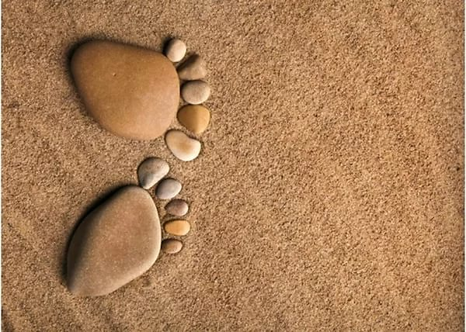
Профилактика и коррекция плоскостопия у детей дошкольного возраста
Выполнила: воспитатель Посоха Н.В

Slide 2
Задачи
Оздоровительные:
- коррекция плоскостопия;
- использование специальных физических упражнений и массажа для профилактики и коррекции плоскостопия.
Образовательные:
- формирование двигательных умений и навыков ребенка в соответствии с его индивидуальными особенностями для профилактики и коррекции плоскостопия;
- осознанное овладение движениями, развитие самоконтроля и самоанализа при выполнении физических упражнений.
Воспитательные:
- воспитание физических качеств;
- приучать к самостоятельному созданию условий для выполнения физических упражнений;
- воспитывать доброжелательные отношения со сверстниками в совместной двигательной деятельности.

Slide 3
Плоскостопие — изменение формы стопы, характеризующееся опущением её продольного и поперечного сводов.

Slide 4
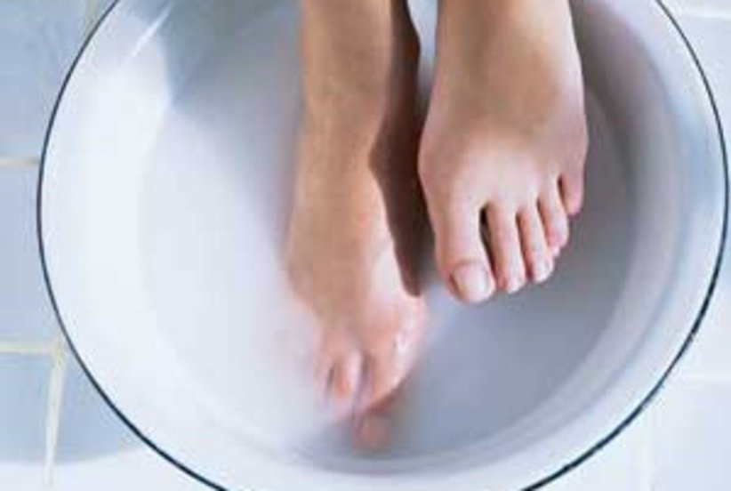
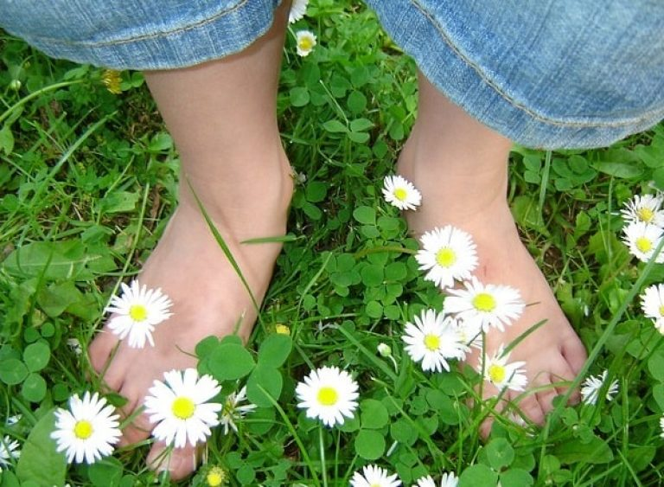
Для профилактики плоскостопия можно применять:
Закаливание: общее и местное (ножная ванна).
Босохождение.
Особенно полезно по рыхлой почве,
песку, камешкам, гальке, по воде
возле берега
(по асфальту босиком лучше не ходить).

Slide 5
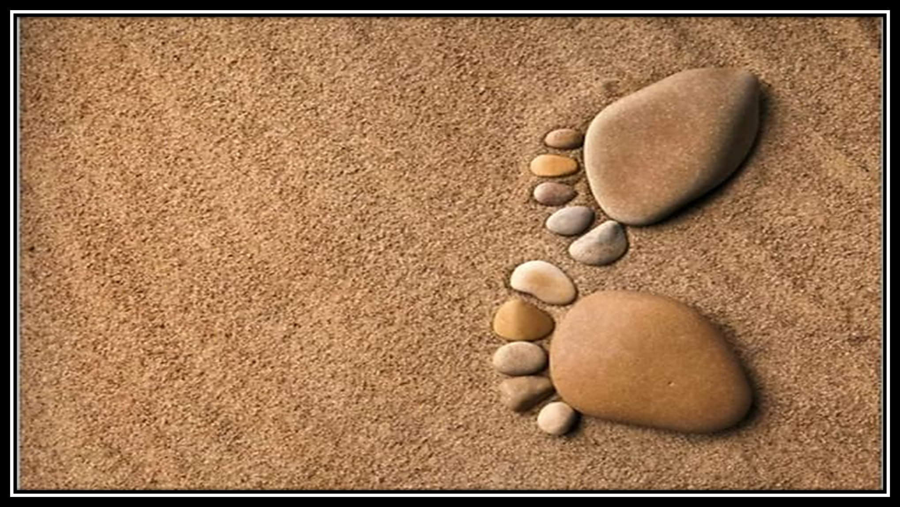
Комплексы игровых упражнений для профилактики плоскостопия

Slide 6
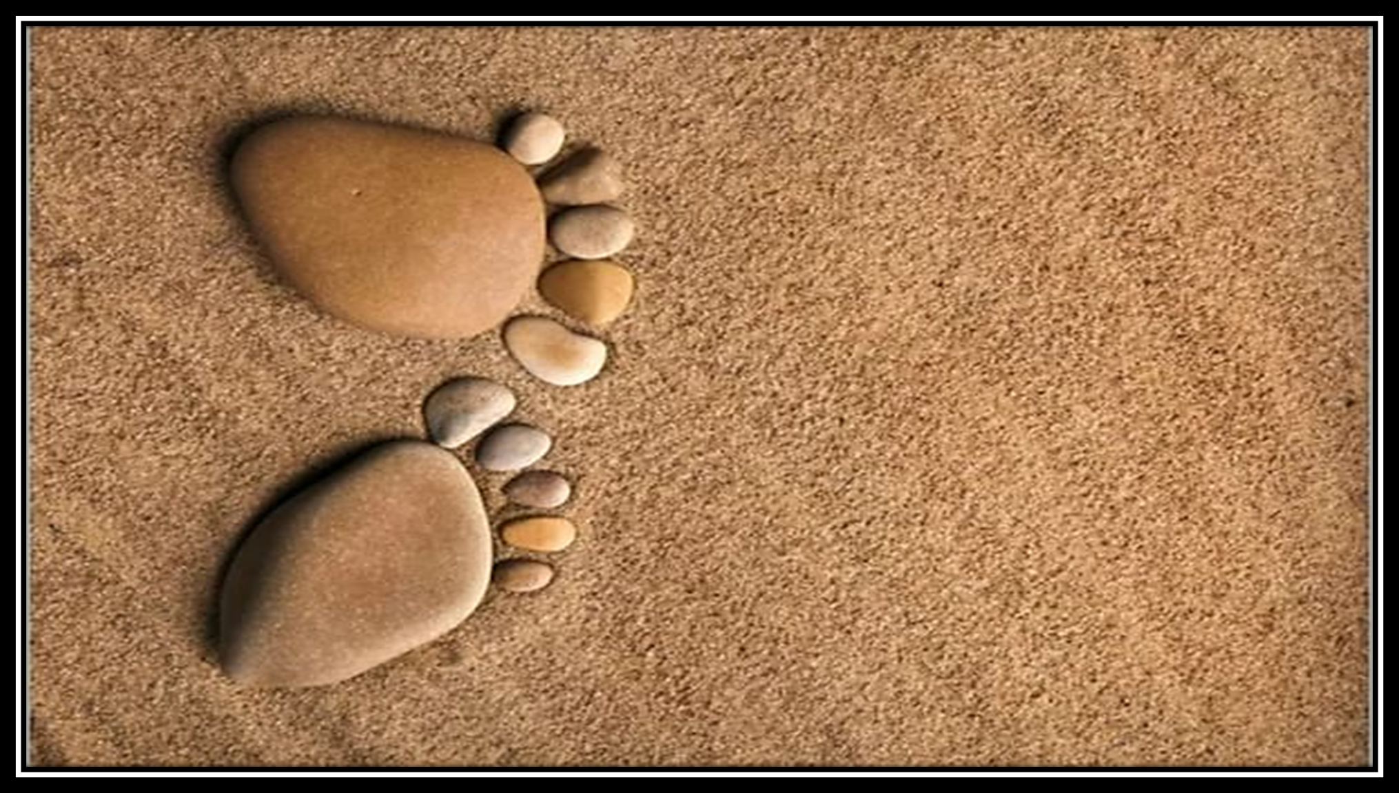
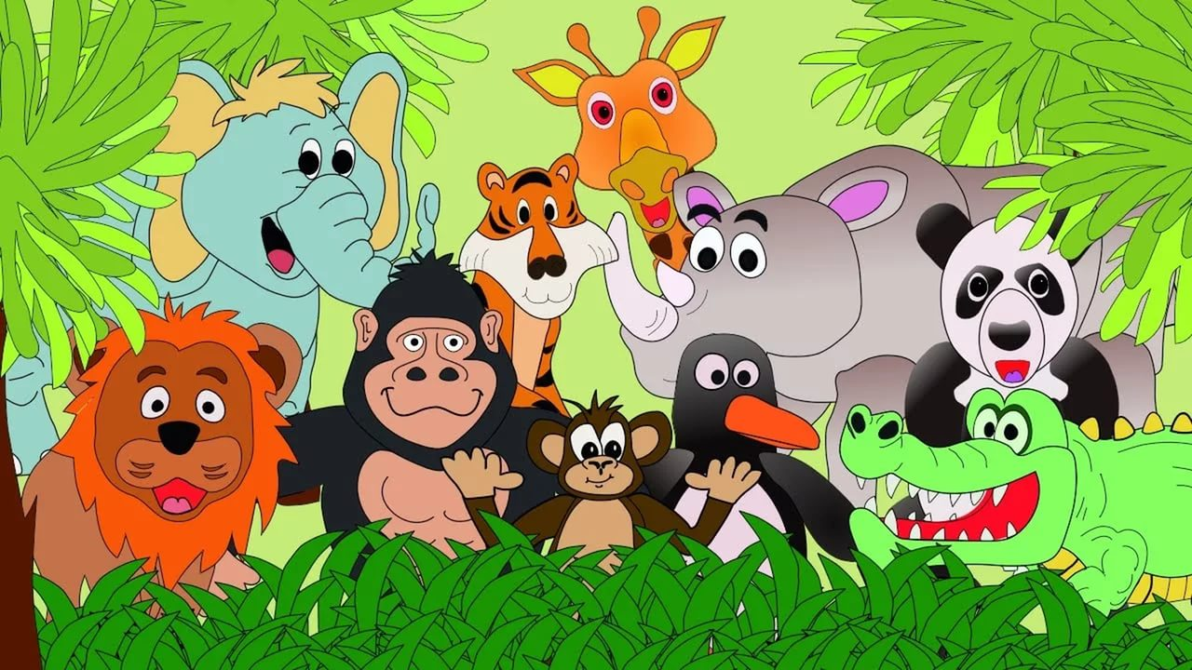
«Веселый зоосад».
Упражнение «Танцующий верблюд».
Ходьба на месте с поочередным подниманием пятки (носки от пола не отрывать) .
Начиная тренировку,
Верблюды танцуют ловко.
2. Упражнение «Жирафы».
Ходьба на носках, руки вверх.
Пробираются вперед,
Здесь жирафов кто – то ждет.
3. Упражнение «Косолапые медведи».
Ходьба на внешнем своде стопы, руки на поясе.

Slide 7
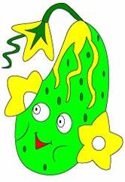
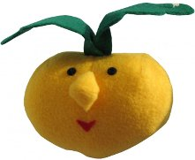
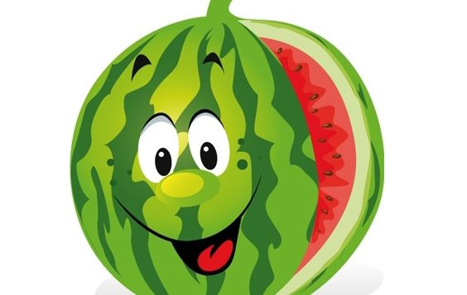
«Сбор урожая»
1.Упражнение. « Прокати»- сидя на стульчике. Катание ногой массажного мяча.( по 10-15 сек каждой ногой).
Вот пузатый кабачок- отлежал себе бочок.
2. Упражнение. « Подтяни»- сидя на стульчике. Подтягивание пальцами ног дорожки с грузом весом 500 г (по два раза)
Репу дружно все тянули, чуть корзину не перевернули.
3.Упражнене. « Захвати»- сидя на стульчике. Захватывание и бросание предметов стопами
ног (8-10 раз) темп произвольный.
Мы арбузы собирали и в машину их кидали.

Slide 8
Самомассаж стоп.

Slide 9
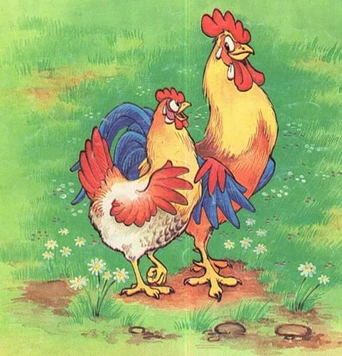
«Курочки и петушок».
Наседка нередко ругала цыплят:
Поглаживание подъема ноги.
«Кончайте клеваться, кому говорят!
Массаж щиколоток.
Кто много клюется, тот мало клюет,
Похлопывание пальцами по ноге
от щиколотки вверх.
Кто мало клюет, тот плохо растет,
Поколачивание кулачками по ноге
снизу вверх.
Кто мало растет, тот болен и худ,
Поглаживание ноги ладонями.
Кто худ и бессилен, того заклюют!»
Поглаживание коленок.

Slide 10
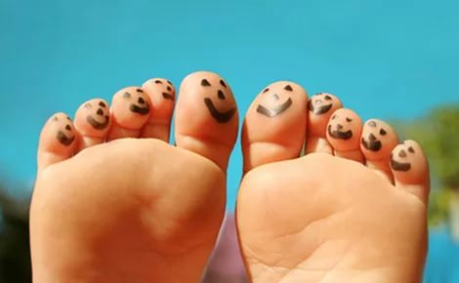
«Пальчики на ножках»
Пальчики на ножках –
Массаж правой рукой
левого как на ладошках. пальчика и наоборот.
Я их смело покручу и шагать начну.
Разведу вперёд-назад
Играют пальчиками ног.
И сожму руками.
Сжимают ладонями пальцы ног..
Здравствуйте, пальчики,
Гномики лесные!
Здравствуйте, пальчики,
Игрушки заводные!

Slide 11
Список использованной литературы»
Клюев М.Е. Учет анатомо-физиологических особенностей при проведении физических упражнений с детьми дошкольного возраста. Учебное пособие; Рига1997
Ловейко И.Д. Лечебная физическая культура при дефектах осанки, сколиозе и плоскостопии. Москва 1982.
Милюкова И.В.Евдокимова Т.А. Полная энциклопедия для лечебной гимнастики.2003.
Сергеев И. Профилактика плоскостопия //Дошкольное воспитание. 1985, № 6, с. 58-60.
Селиверстов В.И .Современные приоритетные направления развития коррекционно-педагогической работы в дошкольном образовании//Дошкольное воспитание. 1997, № 12, с. 2-6.

